Slide 1
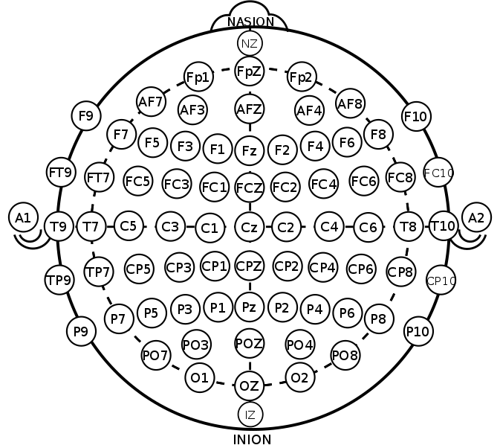

Slide 2
バンドパス
3-14Hz
スモール
ラプラシアン
PSD
ERD
EEG
バンドパス
13-33Hz
スモール
ラプラシアン
PSD
ERD
ローパス
平滑化
ハイパス
定常成分カット
特徴量

Slide 3
個別に設計
順番に設計
処理１
処理１
処理２
分類器
順番に設計
個別に設計
処理１
処理１
処理２
分類器

Slide 4
全体に設計
一気に設計
End to End
全体に設計されたBCI
個別に簡易にチューニング

Slide 5
FP1
FPZ
FP2
AF7
AF3
AFz
AF4
AF8
F7
F5
F3
F1
Fz
F2
F4
F6
F8
Cz
Cz
Cz
Cz
Cz
FCz
Cz
FC1
Cz
Cz
Cz
FC2
Cz
FC3
Cz
Cz
Cz
FC4
Cz
FC5
Cz
Cz
FC6
Cz
FC7
Cz
FC8
C9
C7
C5
C3
C1
Cz
C2
C4
C6
C8
C10
TP7
CP5
CP3
CP1
CPz
CP2
CP4
CP6
TP8
P7
P5
P3
P1
Pz
P2
P4
P6
P8
PO7
PO3
POz
PO4
PO8
O1
Oz
O2
I2

